Slide 1
第16周工作汇报
2026-04-20
何伟

Slide 2
第16周工作内容
出差台山和江门现场；
准备制氮机方案汇报；
补充JUNO CD的书目章节；

Slide 3
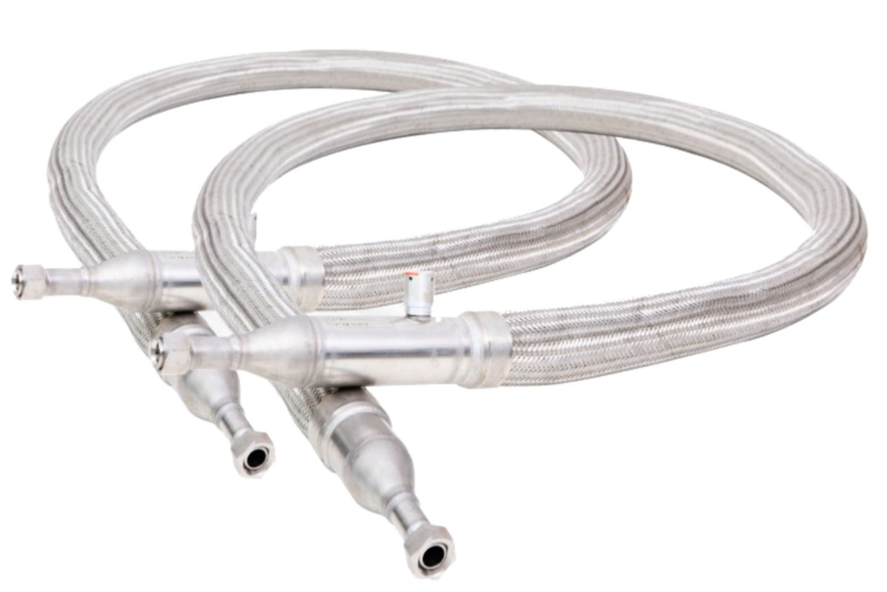
出差的主要内容
与李依宸一起查看现场，将检修期间需要做的工作梳理了一遍
  制氮系统引进
  矮水箱撤出，并处理漏液问题
  更换所有制冷管路为低温真空绝热管；调研了[成都活力低温设备有限公司](http://www.cdholy.com/index.php)、[液氮真空软管 无锡爱思科低温科技有限公司](https://www.china-asc.cn/china-asc_Product_2064518896.html)、[厚普清洁能源股份有限公司](https://houpugroup.com/contact.html)、[杭州杭氧低温液化设备有限公司](https://www.hydwyh.com/)
  维修备用压缩机
  维修备用冷水机
  电子学的冷机柜电磁屏蔽盒绝缘；
  高压电源机柜的冷却；机架式冷却风扇
  地面漏液监测探头；
  刻度机柜的控制优化和自主；

Slide 4
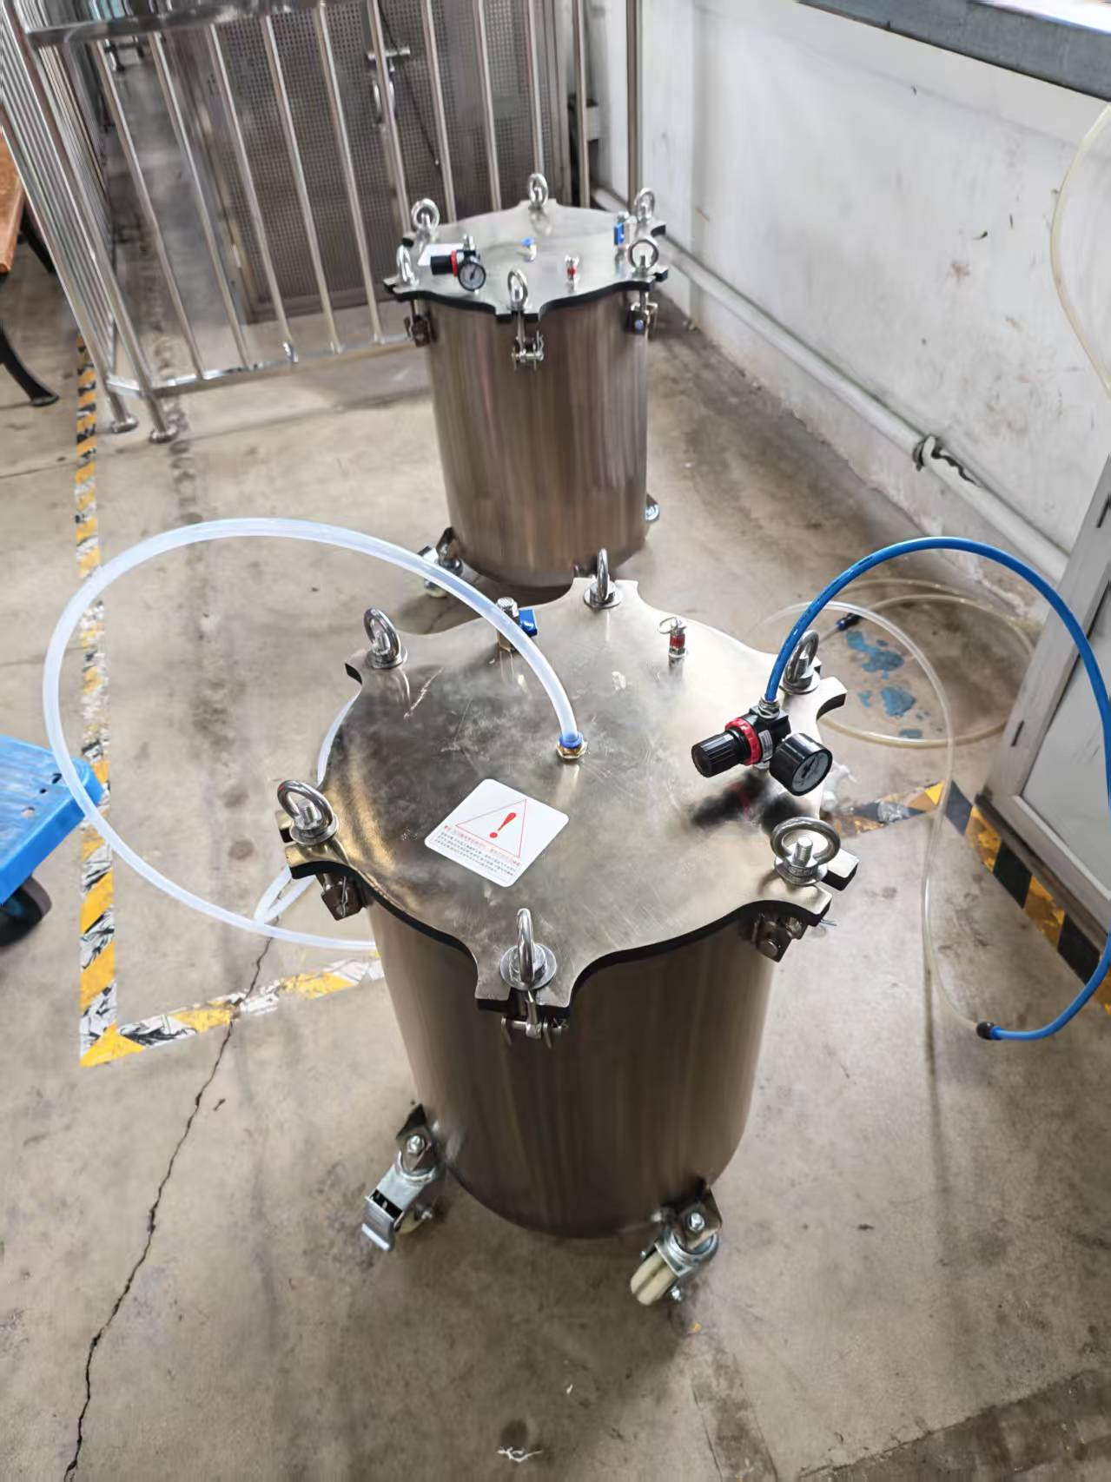
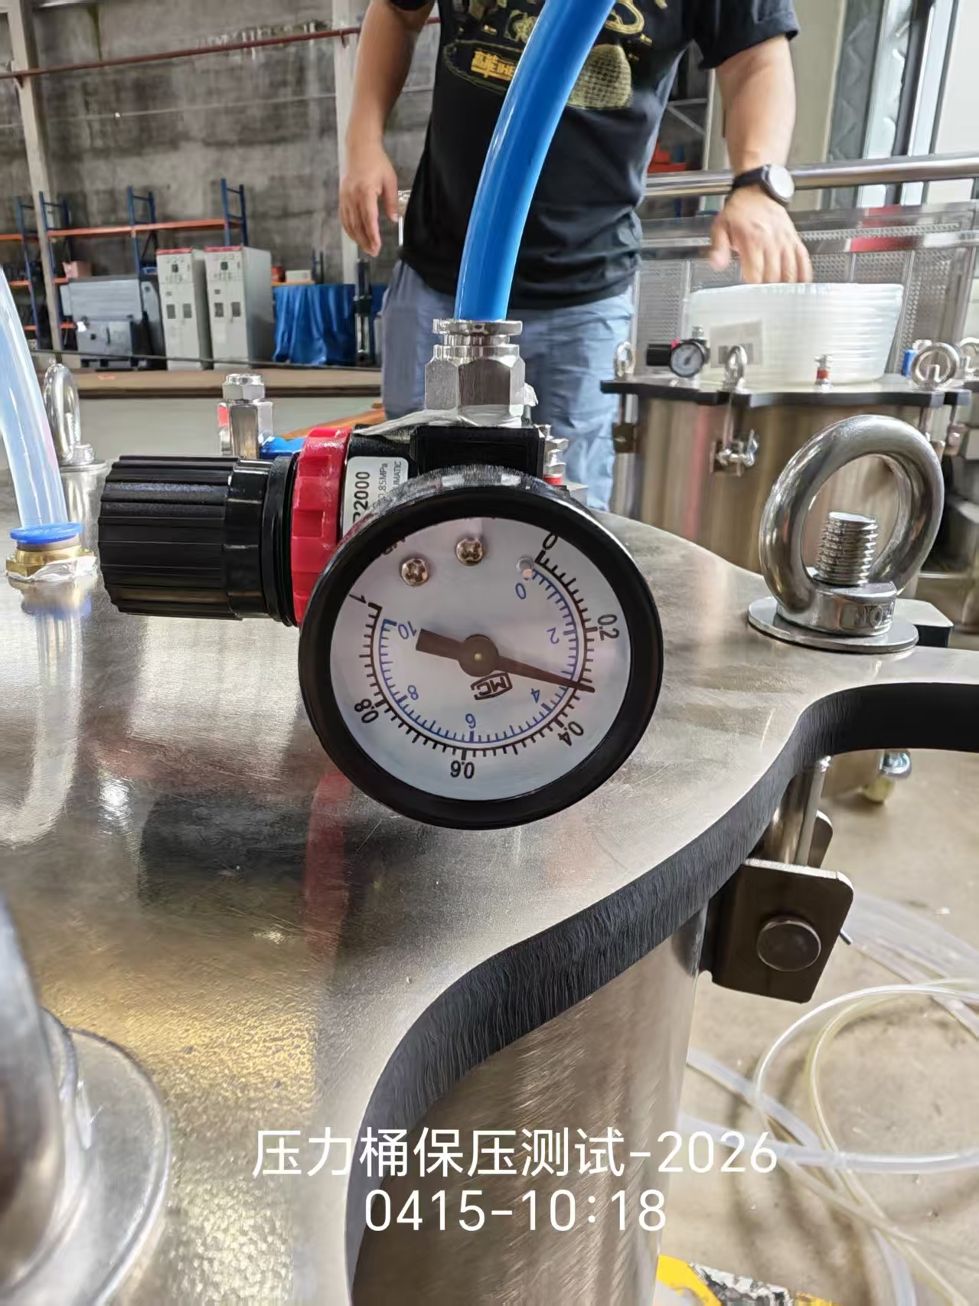
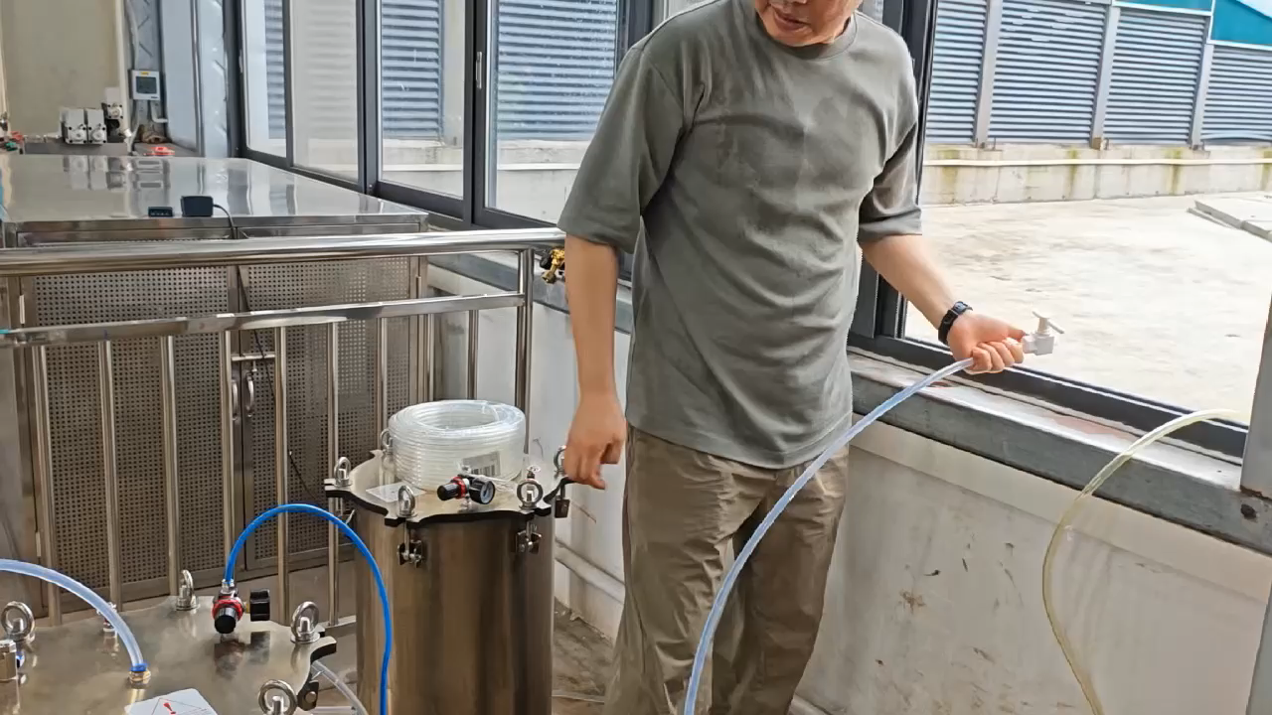
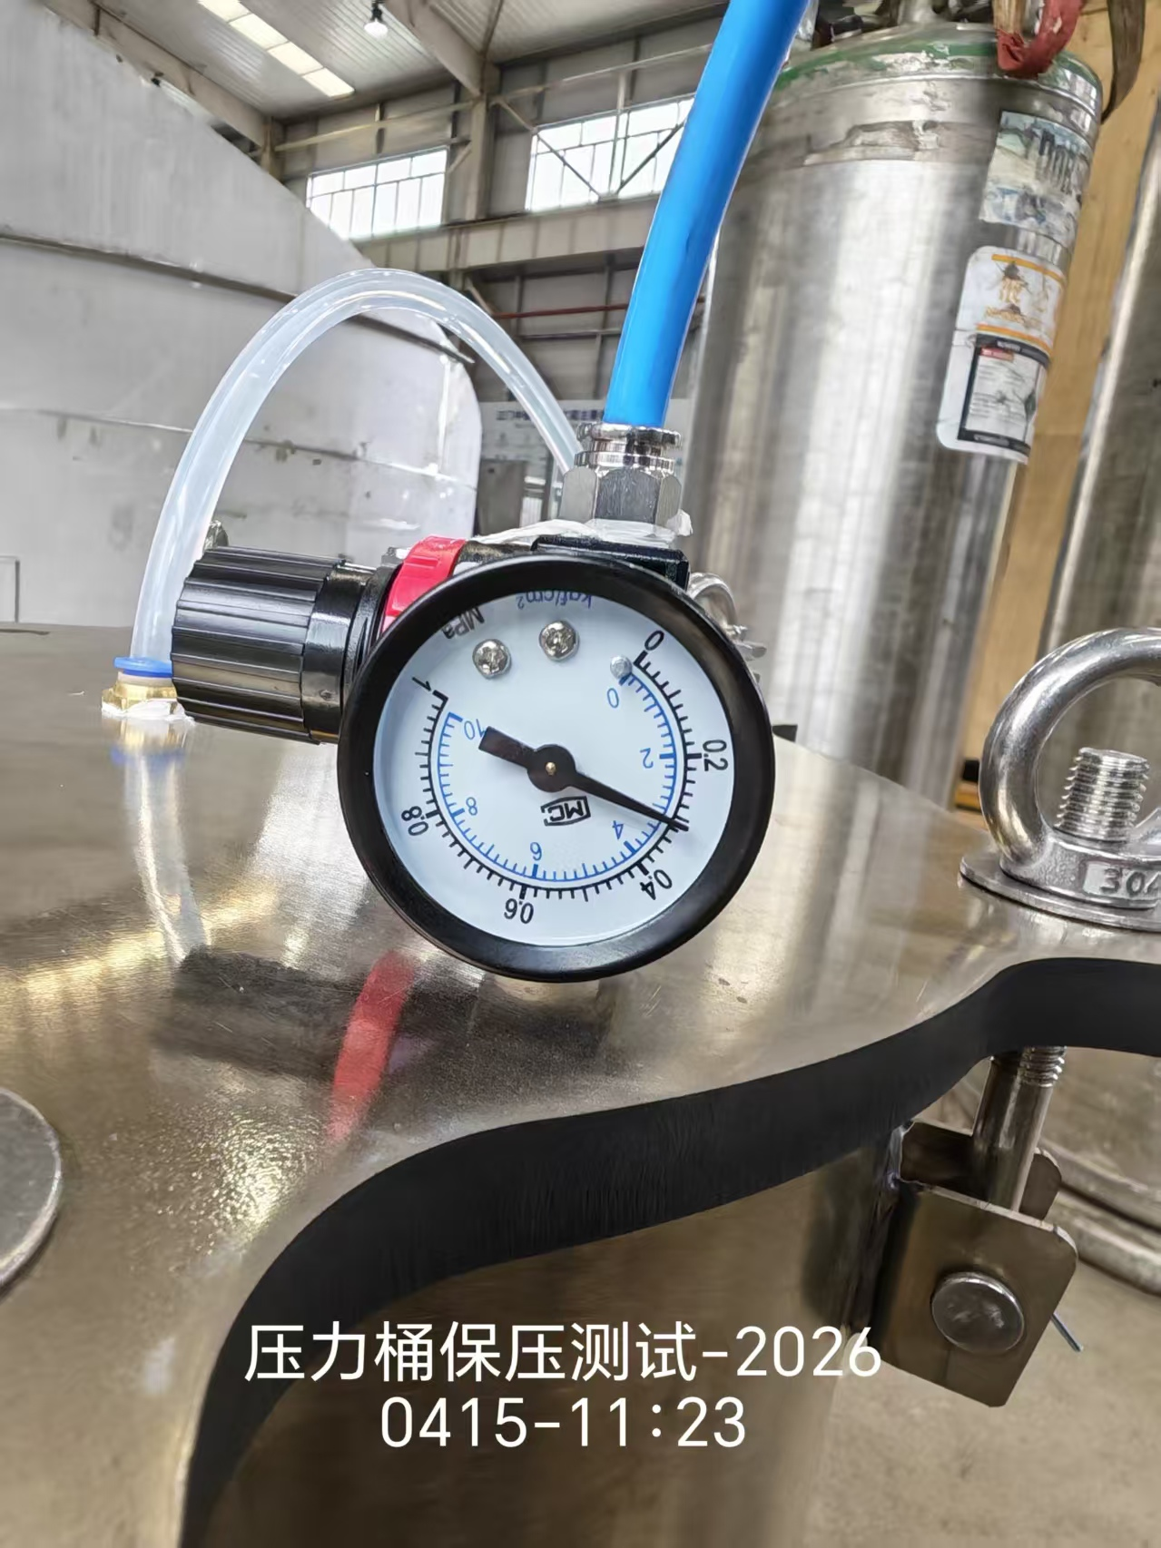
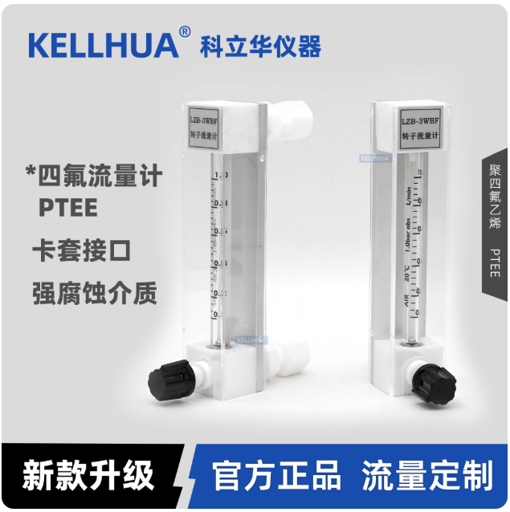
江门现场验收了采购的压力储运罐，用于从江门向台山储运液闪和LAB，并在台山进行灌装；出口管路增加浮子流量计（精度±4%）

Slide 5
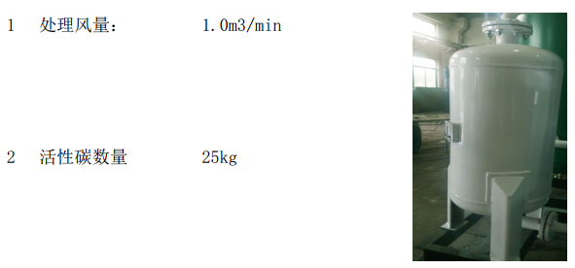
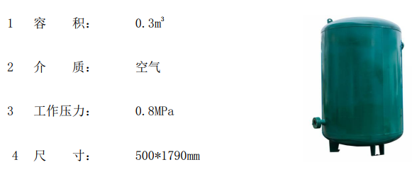
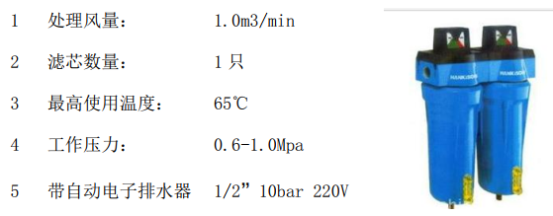
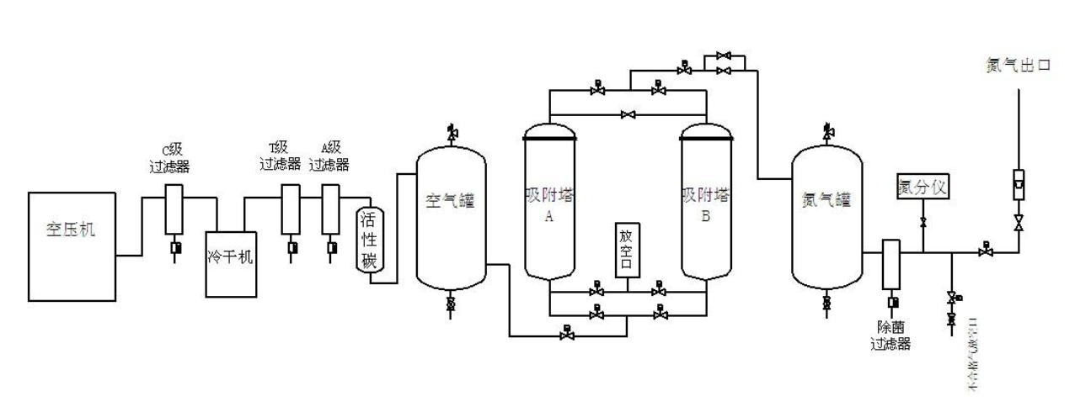
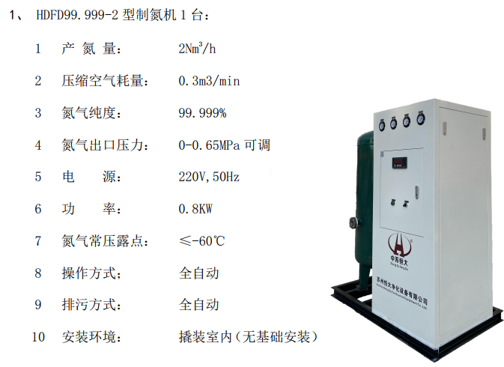
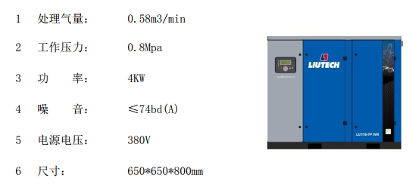
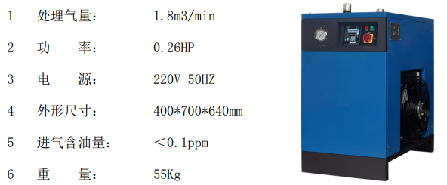
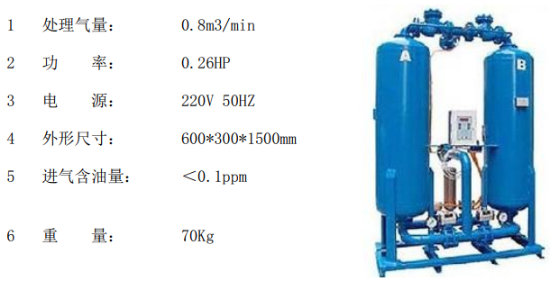
PSA吸附变压式制氮系统

